Slide 1
Nosso Projeto
Website Institucional
PRGT Obras Reformas e Construção

Slide 2
EQUIPE DO PROJETO
Bruno Lima Guimarães RA 1901981
Cristiano Gomes da Rocha RA 1902432
Marcos Castelli RA 1901605
Michel Athie RA 1902073
Roberto Santos da Silva RA 1901617

Slide 3
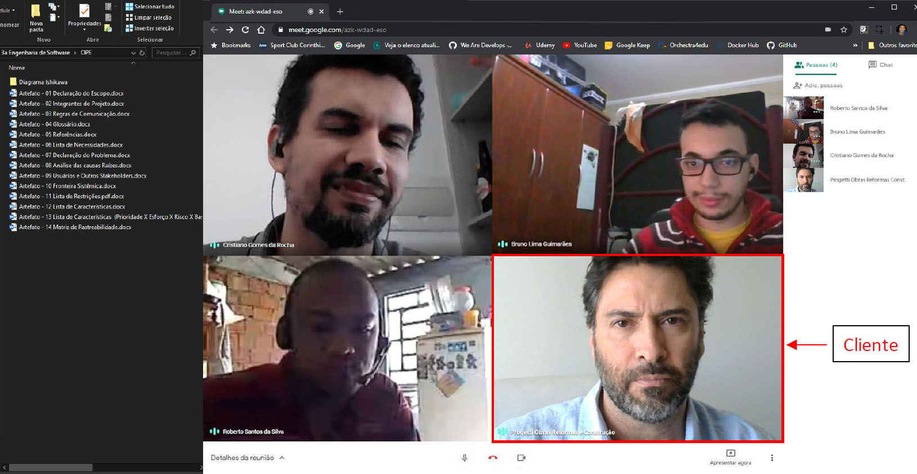

Reunião Equipe!

Slide 4
Origem da Ideia
A empresa necessita de uma revitalização visual institucional do seu website com um posicionamento competitivo em relação aos concorrentes no mercado, para fidelizar um número maior de clientes e consequentemente aumentar o seu faturamento anual.

Slide 5
Serviços da empresa
Criação de Projetos,
Execução e Gerenciamento de Obras.

Slide 6
Arquitetura de Negócio
Cenário Operacional
Apresentação da Empresa
Nó Operacional 1
Nó Operacional 2
Nó Operacional 3
Institucional da Empresa
Exposição dos Serviços
Canal de Comunicação
Capaciadade Operacional 1
Capaciadade Operacional 2
Capaciadade Operacional 3
Apresentação da Empresa
Serviços Oferecidos
Contato com
O Cliente

Slide 7
Arquitetura de Negócio
Capaciadade Operacional 1
Capaciadade Operacional 2
Capaciadade Operacional 3
Apresentação da Empresa
Serviços Oferecidos
Contato com
o Cliente
Processo Operacional 1
Processo Operacional 2
Processo Operacional 3
Processo Operacional 4
Processo Operacional 5
Fornecer Material Institucional da Empresa
Apresentar o Portfólio da Empresa
Descrever os Serviços da Empresa
Coletar os Dados do Cliente
Direcionar às Mídias Sociais
Tarefa 3
Tarefa 4
Tarefa 5
Tarefa 6
Tarefa 1
Tarefa 2
Exibir Projetos Executados
Detalhar todos os Processos
Preencher o Formulário de Contato
Seguir Empresa em Mídias Sociais
Apresentar as Principais Informações
Buscar Infos Detalhadas da Empresa

Slide 8



AS-IS.

Slide 9
AS-IS
A disputa acirrada pelos serviços entre a empresa e seus concorrentes na área em que atua, fez com que os sócios tomassem a decisão de atualizar seu website tanto no aspecto de apelo visual e na evidência de suas expertises nos serviços, como também uma maior atenção na parte tecnológica, afim de lhes proporcionar aproximação mais eficaz de seus clientes em termos de feedback, oferecendo um diferencial ainda maior além da qualidade de atendimento e dos serviços praticados.

Slide 10
R$40.000,00
Despesas/Mês com Funcionários e Tecnologia - 16,000,00
AS-IS
média de 02 novos Clientes/Projetos por mês
Receita Mensal
Atual

Slide 11
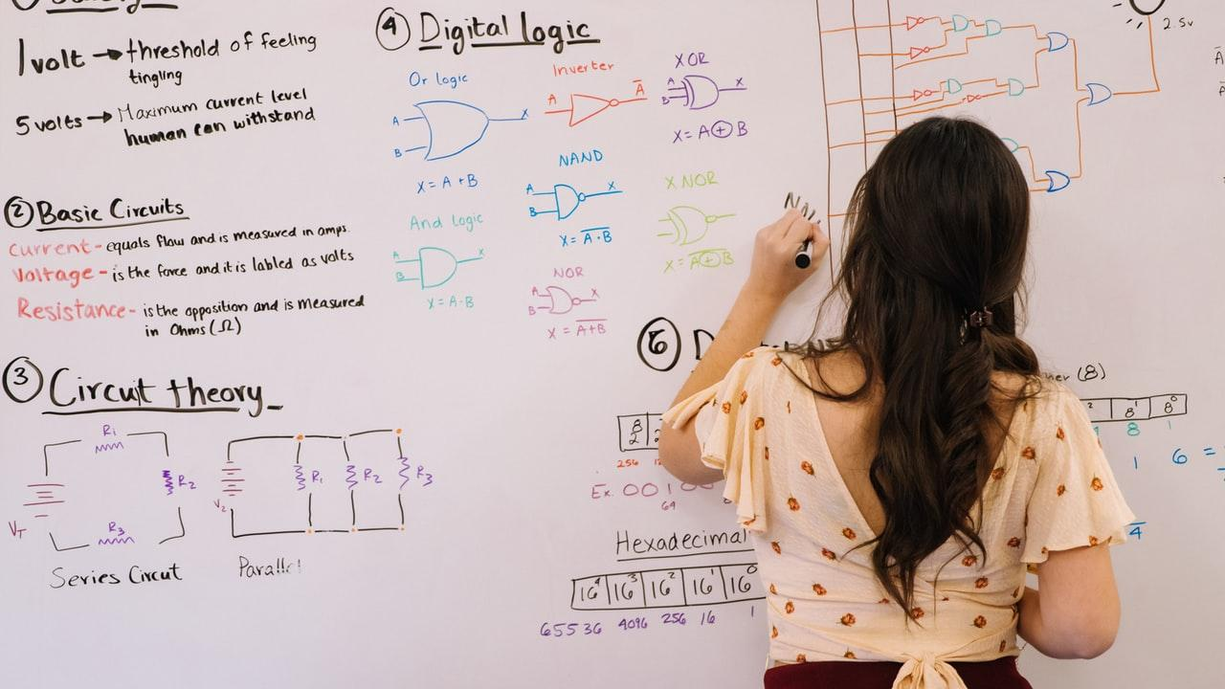
To-be

Slide 12
TO-BE
Revitalização do novo website focado principalmente nas características e expertises principais da empresa, no apelo visual, na tecnologia de ponta, marketing, acesso ao portfólio, gerando em curto prazo de tempo uma expectativa de conversão de uma quantidade maior de potenciais clientes.

Slide 13
R$ 83.000,00
TO-BE
Aumentar a média para no mínimo
04 novos Clientes/Projetos por mês
Nova
Receita Mensal
diminuir as Despesas fixas/Mês com tecnologia

Slide 14
Principais Requisitos

Slide 15
Requisito # 1
Mostrar para as pessoas que precisam fazer obra, que a empresa dispõe de todas as soluções num único lugar e que prima pela constante busca em inovação, diversidade, qualidade e criatividade nos seus serviços.

Slide 16
Requisito # 2
Mostrar que o usuário terá sua obra gerenciada e executada do início ao fim por profissionais capacitados, qualificados e que se mantém em constante aprimoramento de suas atividades.

Slide 17
Requisito # 3
Passar seriedade e confiança na empresa que tem mais de 25 anos de mercado projetando e executando obras, atestada pela constante indicação de seus clientes e constatada através de um vasto portfólio com fotos de todos esses anos.

Slide 18
Requisito # 4
Tornar fácil a comunicação do cliente com a empresa através do formulário disponibilizado na área de contato e links das mídias sociais.

Slide 19
Requisito # 5
Disponibilizar o blog da empresa atualizado para os clientes que tenham interesse em obter informações sobre assuntos específicos de serviços ou produtos utilizados no mercado.

Slide 20
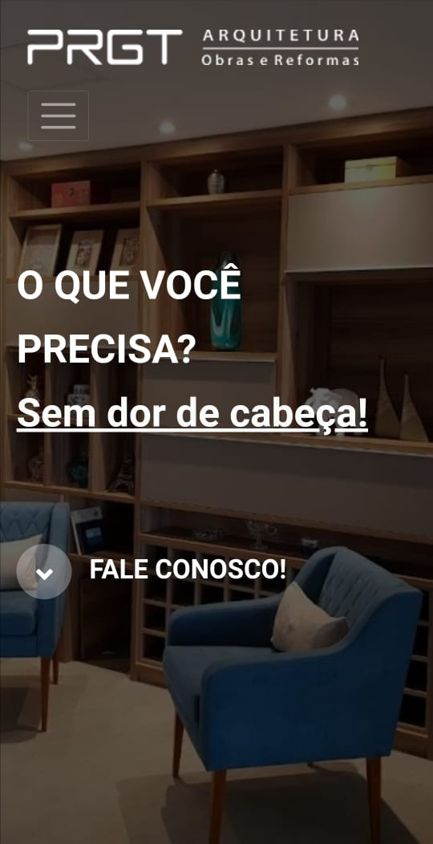
CONCLUSÃO
O objetivo é, no mínimo, dobrar o número de projetos mensais com a remodelagem da infraestrutura do Website da empresa e implantar aos poucos novas tecnologias de ponta para ampliar ainda mais a sua atuação no mercado junto aos seus clientes.

Slide 21
Obrigado!
Dúvidas?
Grupo OPE:
PRGT

